Slide 1
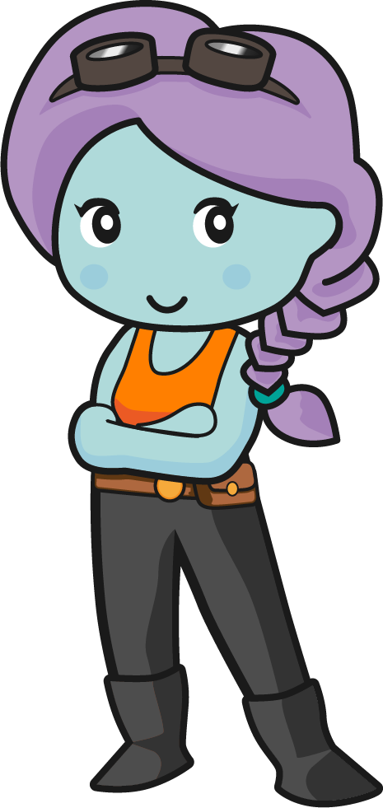
Představení
Úvodní lekce
4

Slide 2
Naučme se

Slide 3
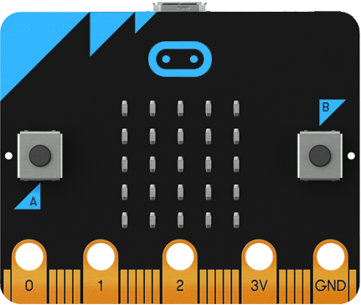
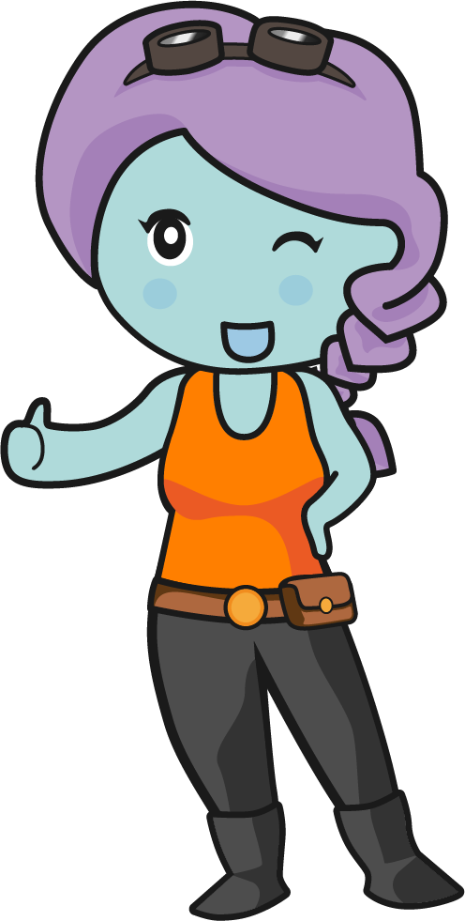
Základní informace
Co je to micro:bit?
Micro:bit je kapesní počítač, který obsahuje:
25 LED světel
2 programovatelná tlačítka

Slide 4
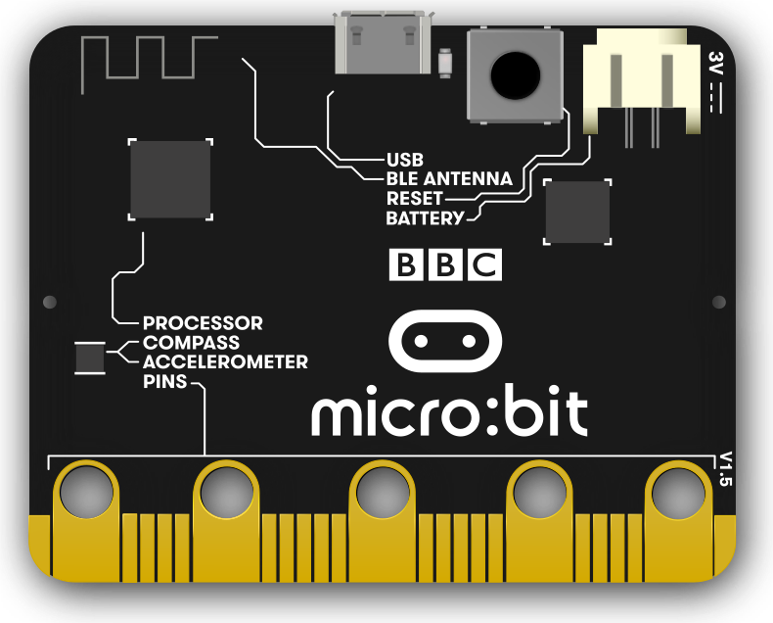
Základní informace
micro:bit
Přední strana
Zadní strana

Slide 5
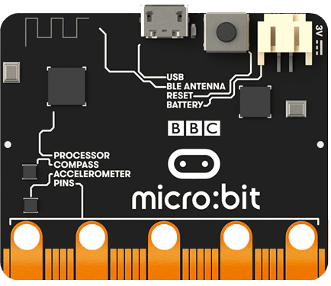
Základní informace
micro:bit
Verze 1.3
Verze 1.5

Slide 6
Základní informace
‘B’ tlačítko (vstup)
Rádio & Bluetooth anténa
Reset tlačítko
Mini USB vstup
Vstup pro baterii
Procesor
‘A’ Tlačítko (vstup)
25 LED světel
Akcelerometr

Slide 7
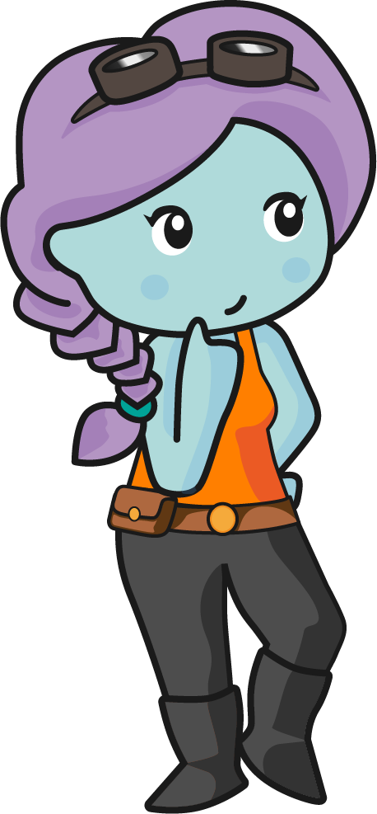
Reflexe:
Kolik vstupních tlačítek obsahuje micro:bit?

Slide 8
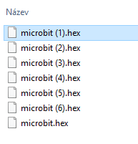
Začínáme s micro:bitem
Než začnete používat svůj mikro: bit, musíte si stáhnout hex soubor.

Slide 9
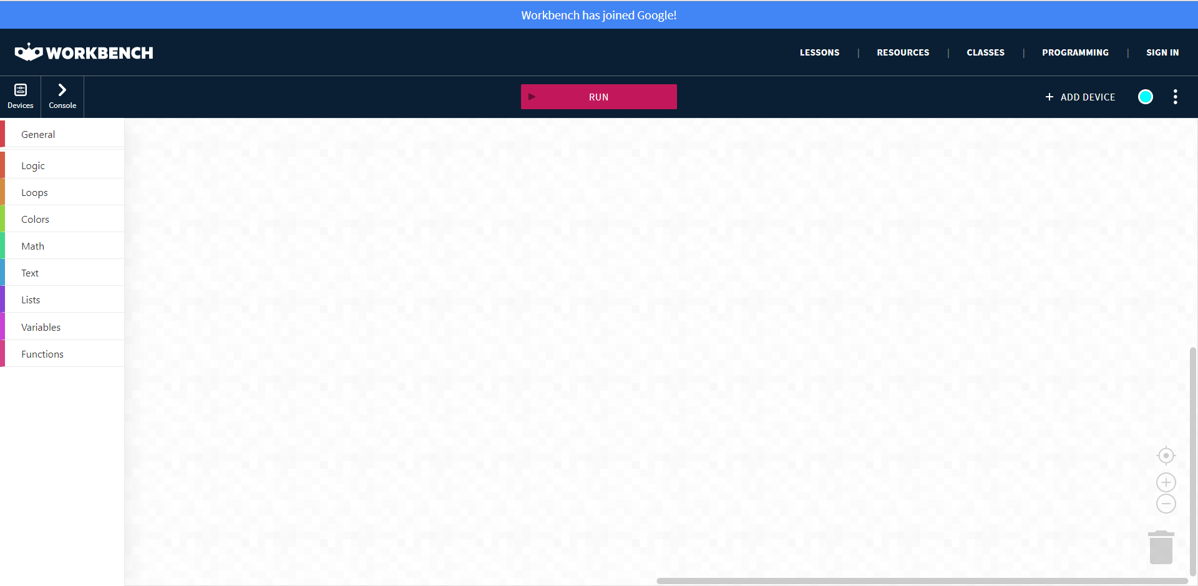
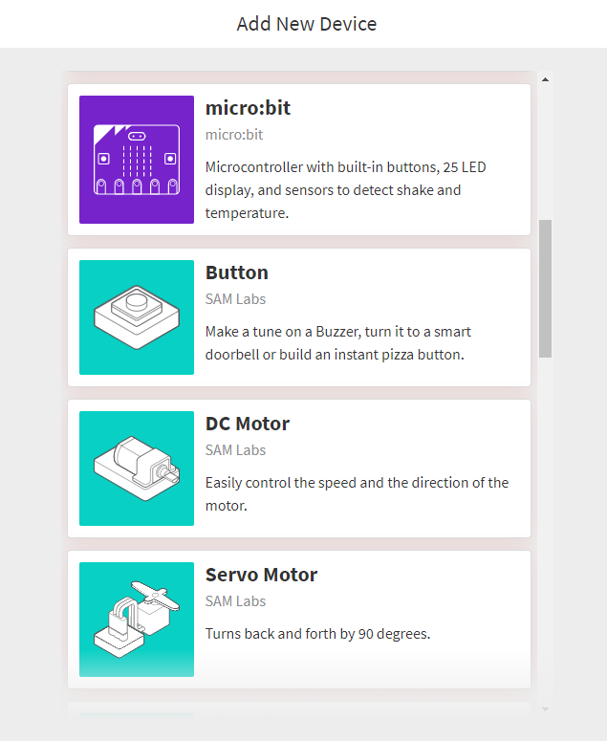
Jak zapojit micro:bit
Klikněte na ‘ADD DEVICE’
Z nabídky vyberte micro:bit
V rozbalovacím okně vyberte micro: bit.

Slide 10
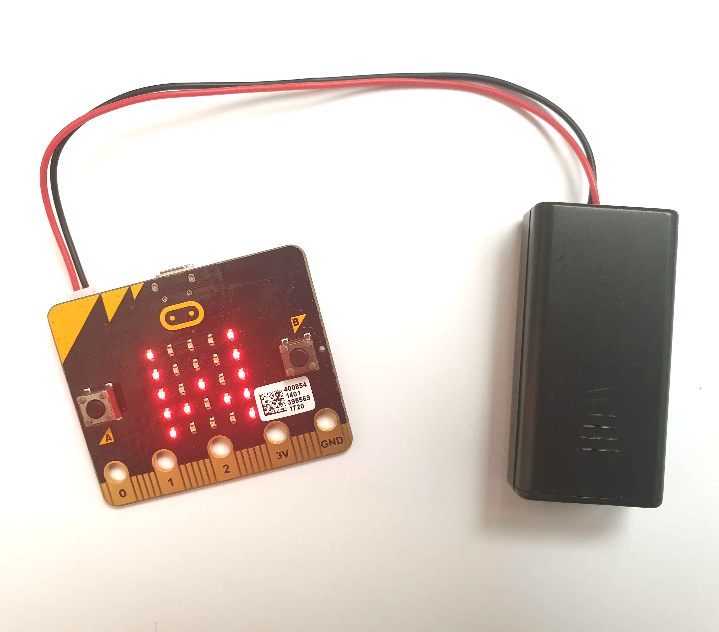
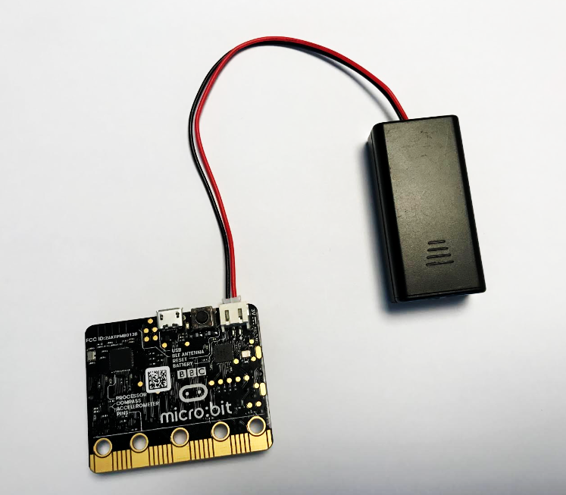
Jak zapojit micro:bit
Připojte baterii k mikro: bitu.
Slovo 'workbench' se zobrazí na LED displeji mikro:bitu (písmena přejíždějí z prava do leva).

Slide 11
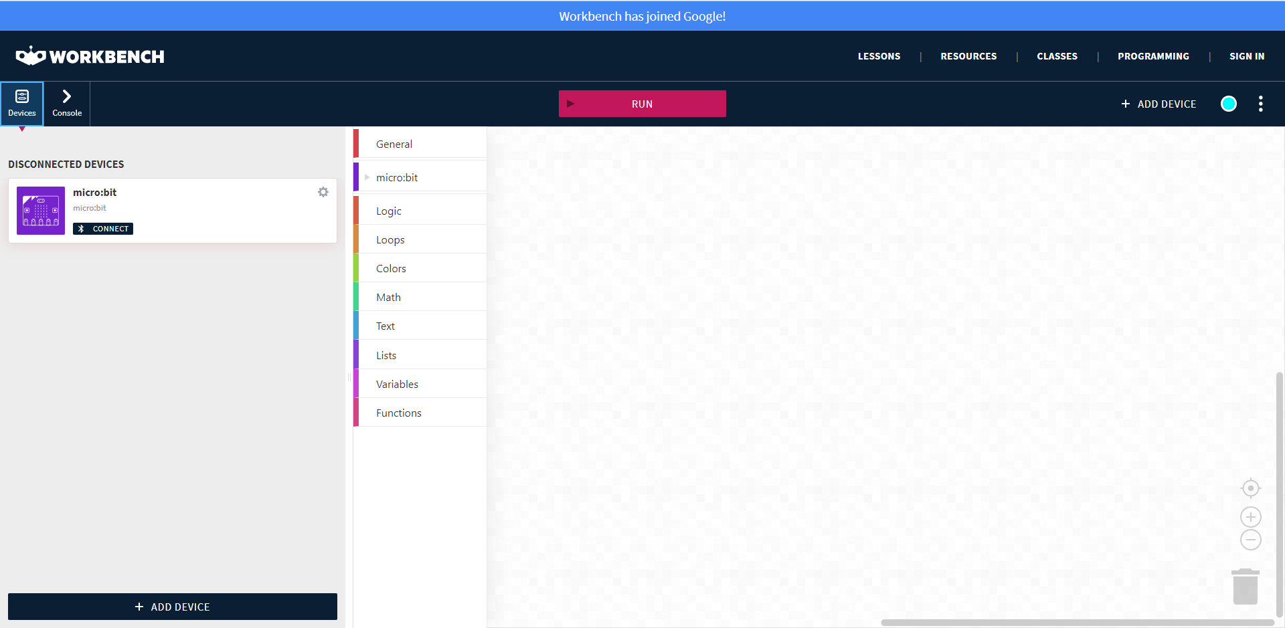
Jak zapojit micro:bit
1
Klikněte na ‘Devices’
2
Klikněte na ‘CONNECT’
Všimněte si, že na pracovní ploše se poté objeví nová záložka pro micro:bit.
Dokážete ji najít?

Slide 12
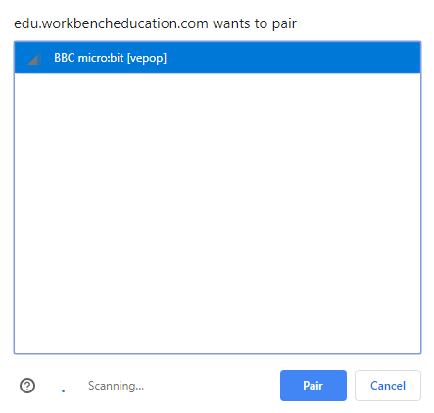
Jak zapojit micro:bit
3
Vyberte zařízení pro spárování
4
Klikněte na ‘Pair’
Všimli jste si, že znak ‘X’ zmizel z displeje micro:bitu?

Slide 13
Přehled procesu připojení
Klikněte na ‘ADD DEVICE’
a vyberte zařízení (micro:bit) pro připojení
1
2
Připojte baterii micro:bitu
3
Klikněte na ‘CONNECT’ pro připojení
Klikněte na ‘Pair’ pro spárování
4

Slide 14
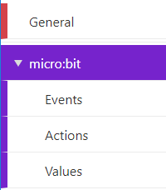
Pracovní plocha
Micro:bit má nyní svou vlastní kartu s nabídkou programovacích bloků.
Události (Events):
vstupy z tlačítek micro:bitu spouští akce.
Akce (Actions):
všechny výstupy z micro:bitu.
Hodnoty (Values):
všechna data z micro:bitu.

Slide 15
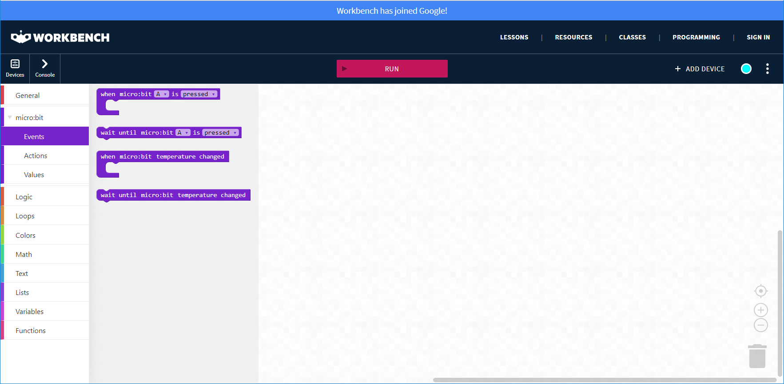
Pracovní plocha
Všechny programovací bloky (příkazy) lze z nabídky přetáhnout na pracovní plochu

Slide 16
Pracovní plocha
Rozbalovací nabídky
1
2
Tento blok má dvě rozbalovací nabídky:
1 Změna vstupního tlačítka A / B.
2 Změna ze „stisknuto“ (pressed) na „uvolněno“ (released).

Slide 17
Pracovní plocha
Zapojení bloků kódu
‘Snap’
Když jsou k sobě připojeny dva bloky, uslyšíte zvuk zapojení – „snap“
Stejně jako bloky SAM LABS také micro:bit bloky lze zapojovat do sebe (zacvaknutí programovacích bloků).

Slide 18
Kontrola porozumění
Q1
Q2
Kolik bloku najdete v záložce ‘micro:bit’ ‘Events’?
3
4
5
Kolik bloků je v záložce ‘micro:bit’ ‘Actions’?
4
5
6
Řešení najdete ve Workbench!

Slide 19
Kontrola porozumění
A1
A2
Kolik bloku najdete v záložce ‘micro:bit’ ‘Events’?
4
Kolik bloků je v záložce ‘micro:bit’ ‘Actions’?
6

Slide 20
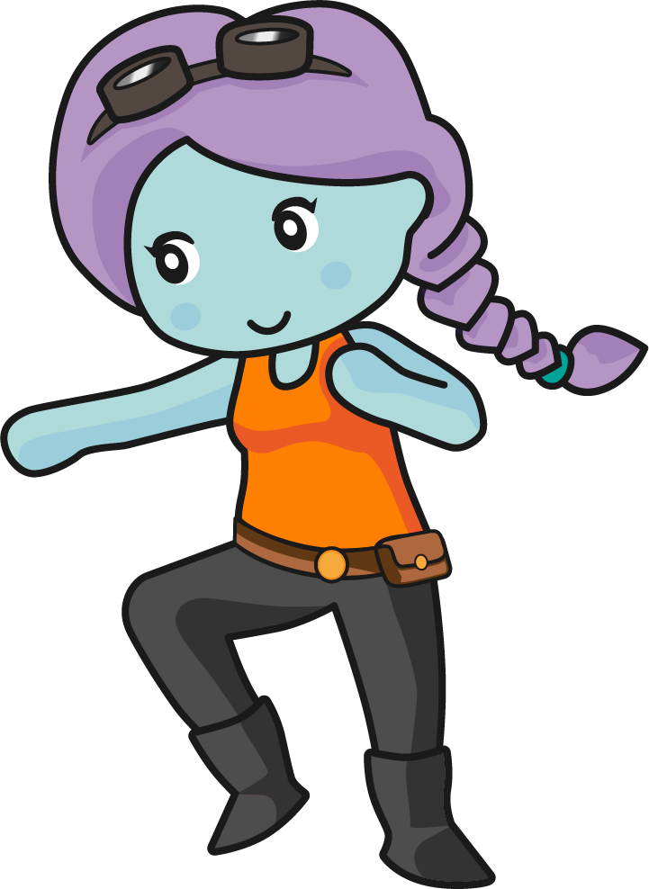
Teď je řada na Vás!
Tvorba

Slide 21
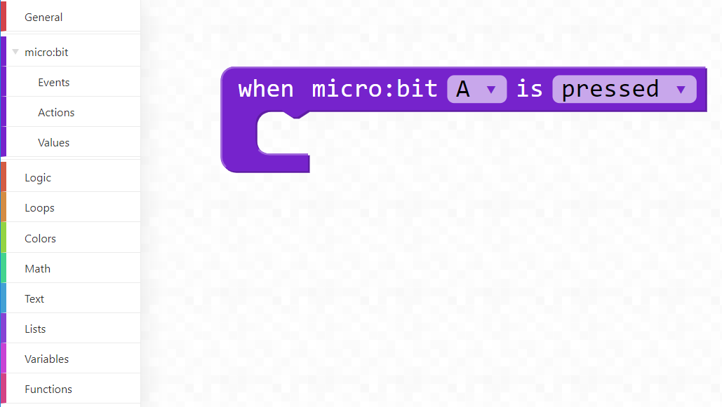
Tvorba
Ze záložky ‘micro:bit’ ‘Events’

Slide 22
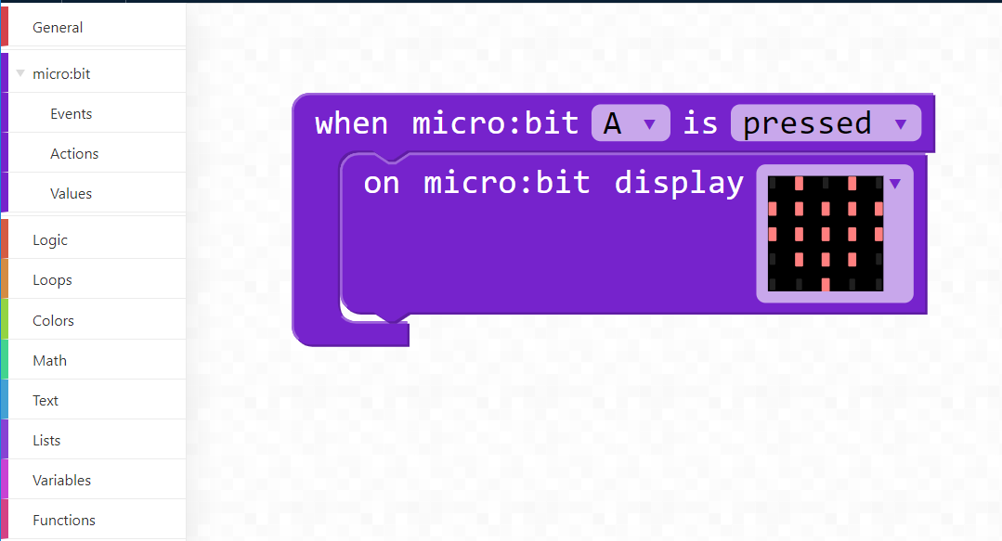
Tvorba
Ze záložky ‘micro:bit’ ‘Actions’
Základním obrázkem zobrazeným na micro:bitu je srdce.

Slide 23
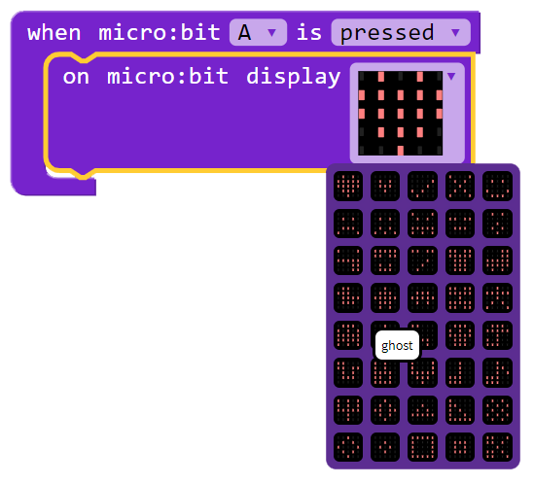
Tvorba
1
Kliknutím na šipku otevřete rozevírací nabídku dostupných obrázků.
2
Kurzorem najeďte na vybraný obrázek – zobrazí se jeho jméno.
3
Kliknutím na obrázek ho vyberete.

Slide 24
Tvorba
4
Klikněte na ‘RUN’ pro spuštění programu
5
Zmáčknutím tlačítka ‘A’ otestujte program.

Slide 25
Tvorba
Otestujte program!
Když je program spuštěn, tlačítko „RUN“ se změní na „STOP“.
Po dokončení testování můžete zastavit běh programu.

Slide 26
Reflexe:
Jak můžu změnit obrázek na micro:bitu a otestovat jeho zobrazení?

Slide 27
Výzva
Zvládnete vytvořit program, který na micro:bitu zobrazí tvé jméno?

Slide 28
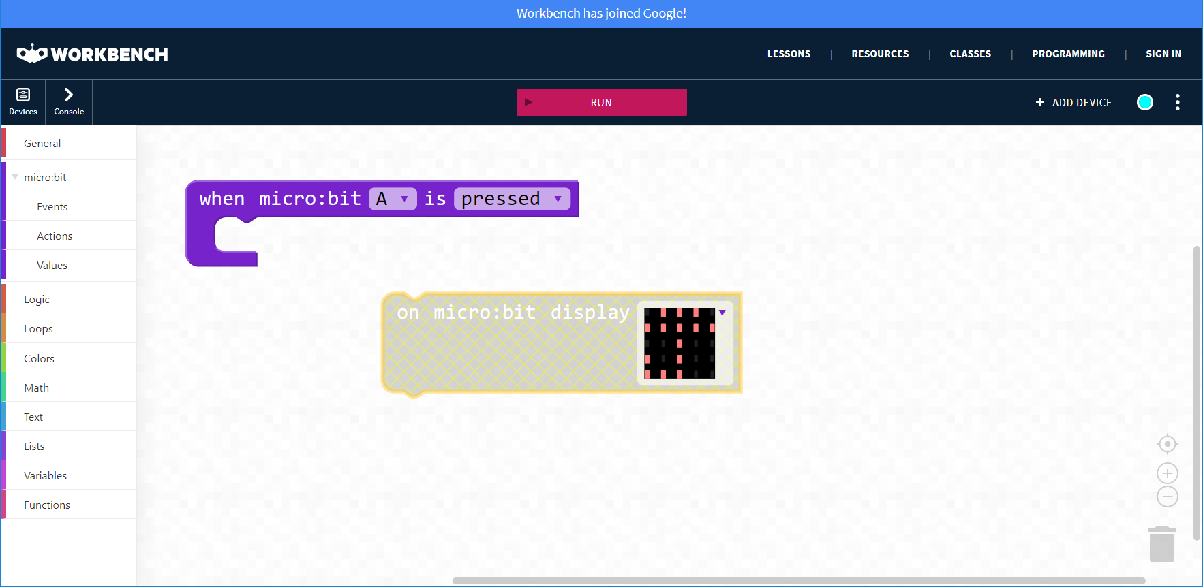
Výzva
Chcete-li odstranit blok z pracovní plochy, klikněte na něj, přetáhněte jej a vložte do koše.

Slide 29
Výzva
Z nabídky ‘micro:bit’ ‘Actions’
Základním textem je slovo “word”.

Slide 30
Výzva
Kliknutím do textového pole změníte text z „word“ na vaše jméno (zde například „Sam“).
Poznámka: zobrazení micro:bitu má limit 20 znaků.

Slide 31
Výzva
Otestujte program!
Text přidaný do bloku bude zobrazen posuvným pohybem na displeji micro: bit.

Slide 32
Reflexe:
Jak mohu zobrazit jiné jméno na micro:bitu?

Slide 33
Rozšiřující výzvy
Můžete nastavit akci tak, aby fungovala stisknutím tlačítka micro: bit „B“?
Můžete změnit zobrazení obrázku a vybrat obrázek jiný?
Můžete na pracovní ploše vedle sebe naprogramovat dvě události a dvě akce?
Dobrá práce!

Slide 34
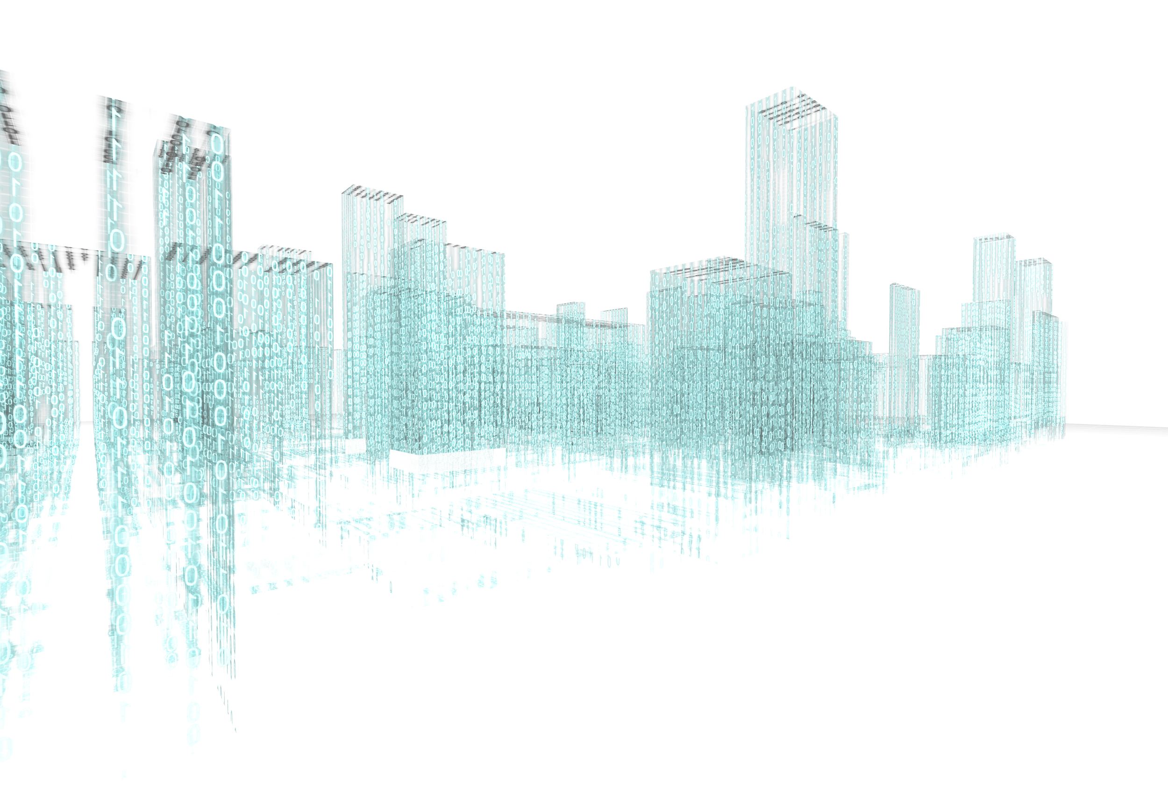
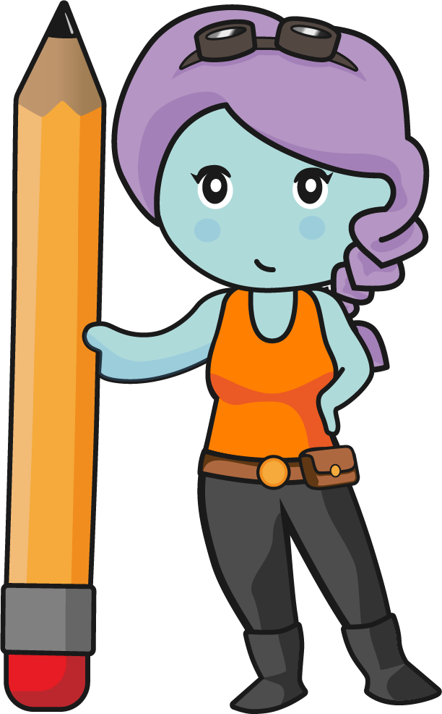
Reflect

Slide 35
Úvodní lekce dokončena!

